Slide 1
Пән/Сынып: | 8 сынып Алгебра
Қай аптаның нешінші сабағы | 1 сабақ 4 тоқсан
Тарау немесе бөлім атауы: | Теңсіздіктер
Сабақтың тақырыбы: | Квадрат теңсіздік
Оқу мақсаты: | Квадрат теңсіздік, квадрат теңсіздіктің шешімі, квадрат теңсіздікті шешу ұғымымен танысу
Бағалау критерийі: | Квадрат теңсіздік, квадрат теңсіздіктің шешімі, квадрат теңсіздікті шешу ұғымдарын біледі.

Slide 2
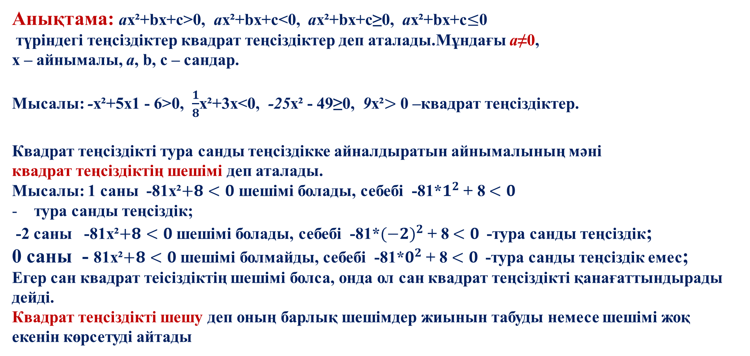
Анықтама: ах²+bх+с>0, ах²+bх+с<0, ах²+bх+с≥0, ах²+bх+с$≤$0
түріндегі теңсіздіктер квадрат теңсіздіктер деп аталады.Мұндағы а≠0,
х – айнымалы, a, b, с – сандар.
Мысалы: -х²+5х1 - 6>0, $\frac{1}{8}$х²+3х<0, -25х² - 49≥0, 9х²$>$ 0 –квадрат теңсіздіктер.
Квадрат теңсіздікті тура санды теңсіздікке айналдыратын айнымалының мәні
квадрат теңсіздіктің шешімі деп аталады.
Мысалы: 1 саны -81х²$+8<0$шешімі болады, себебі -81*$1^{2}$ + 8 $<0$
тура санды теңсіздік;
-2 саны -81х²$+8<0$шешімі болады, себебі -81*${(−2)}^{2}$ + 8 $<0$-тура санды теңсіздік;
0 саны - 81х²$+8<0$шешімі болмайды, себебі -81*$0^{2}$ + 8 $<0$-тура санды теңсіздік емес;
Егер сан квадрат теісіздіктің шешімі болса, онда ол сан квадрат теңсіздікті қанағаттындырады дейді.
Квадрат теңсіздікті шешу деп оның барлық шешімдер жиынын табуды немесе шешімі жоқ
екенін көрсетуді айтады

Slide 3

Ұжымдық жұмыс
Берілген теңсіздіктердің ішінен қайсысы квадрат теңсіздік болады?
А) 4x $−5<0$
В) $x^{2}$ $−4>0$
С) $x^{2}$ $−3x −5>0$
D) $x^{2}$ $−1<0$
E) 3x + $4>0$
F) (х – 7)(х – 10)$>0$

Slide 4
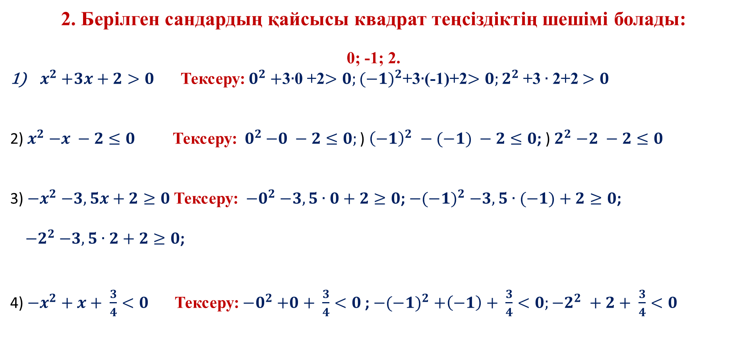
2. Берілген сандардың қайсысы квадрат теңсіздіктің шешімі болады:
0; -1; 2.
$x^{2}$ $+3x+2>0$ Тексеру: $0^{2}+$3$∙$0 +2$>0;{(−1)}^{2}$+3$∙$(-1)+2$>0;2^{2}$ +3 $∙$2+2 $>0$
2) $x^{2}$ $−x −2≤0$ Тексеру: $0^{2}$ $−0 −2≤0;\text{)} {\left(−1\right)}^{2} −(−1) −2≤0$; ) $2^{2}$ $−2 −2≤0$
3) $−x^{2}$ $−3,5x+2≥0$ Тексеру: $−0^{2}$ $−3,5∙0+2≥0$; $−{(−1)}^{2}$ $−3,5∙(−1)+2≥0$;
$−2^{2}$ $−3,5∙2+2≥0$;
4) $−x^{2}$ $+ x+ \frac{3}{4}<0$ Тексеру: $−0^{2}$ $+0+ \frac{3}{4}<0$ ; $−{(−1)}^{2}$ $+\left(−1\right)+ \frac{3}{4}<0;−2^{2} +2+ \frac{3}{4}<0$

Slide 5
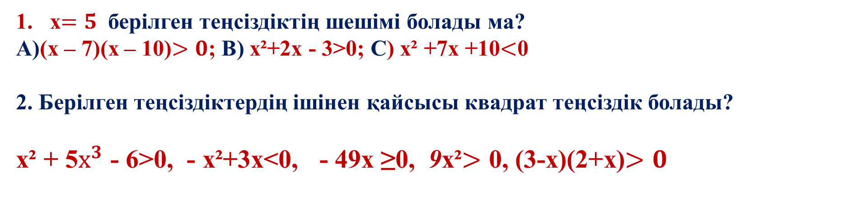
Жеке тапсырма
х$=5$ берілген теңсіздіктің шешімі болады ма?
А)(х – 7)(х – 10)$>0$; В) х²+2х - 3>0; С) х² +7х +10$<$0
2. Берілген теңсіздіктердің ішінен қайсысы квадрат теңсіздік болады?
х² + 5$х^{3}$ - 6>0, - х²+3х<0, - 49х ≥0, 9х²$>$ 0, (3-х)(2+х)$>0$

Slide 6
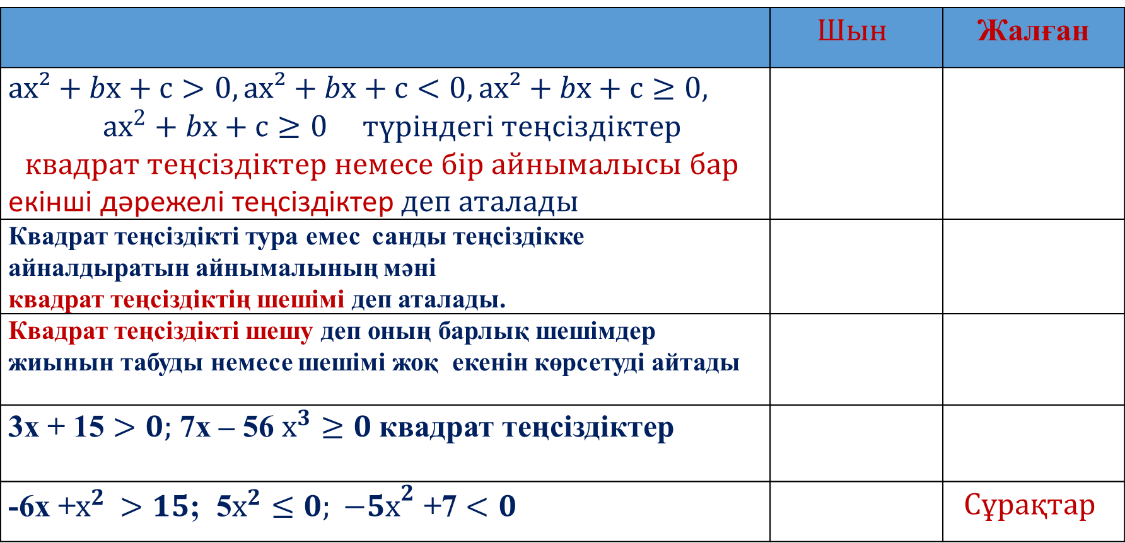
Шын / жалған
 | $$Шын$$ | Жалған
$$ах²+bх+с>0, ах²+bх+с<0, ах²+bх+с≥0, ах^{2}+bх+с≥0 түріндегі теңсіздіктер$$ $$квадрат теңсіздіктер немесе бір айнымалысы бар$$ екінші дәрежелі теңсіздіктер$деп аталады$
Квадрат теңсіздікті тура емес санды теңсіздікке айналдыратын айнымалының мәні квадрат теңсіздіктің шешімі деп аталады.
Квадрат теңсіздікті шешу деп оның барлық шешімдер жиынын табуды немесе шешімі жоқ екенін көрсетуді айтады
3x + 15 $>0;$7х – 56 $х^{3}≥0$квадрат теңсіздіктер
-6х +$х^{2 }>15$; 5$х^{2}≤0; {−5х}^{2}$ +7 $<0$ |  | $$Сұрақтар$$

